Slide 1

SUA MARCA AQUI
Recursos para incorporar mais processos ao
SAP Business One

Slide 2

WorkFlow para SAP
SUA MARCA AQUI
Interface web para criação e controle de fluxos de atividades no SAP Business One.
Para automatizar as atividades de sua equipe, melhorando a colaboração e a produtividade.

Slide 3

WorkFlow para SAP
SUA MARCA AQUI
Ganhe total controle das diversas etapas dos processos, movendo cards dinâmicos conforme seu time avança.
Administre as agendas e distribua funções de maneira simples, rápida e otimizada.

Slide 4

WorkFlow para SAP
SUA MARCA AQUI
Onde aplicar
Na automatização de processos de:
Vendas
Marketing
Recursos Humanos
Compras
Desenvolvimento
Serviços a clientes
Qualidade
e muito mais!

Slide 5
WorkFlow para SAP
SUA MARCA AQUI
Principais funcionalidades:
Criação simplificada de fluxos de trabalho e cards
Visão de
Kanban
Abertura de documentos de Marketing no SAP

Slide 6
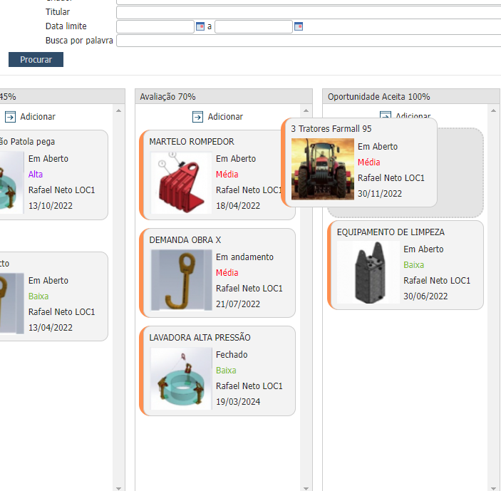
WorkFlow para SAP
SUA MARCA AQUI
Exemplos de funcionalidades

Slide 7
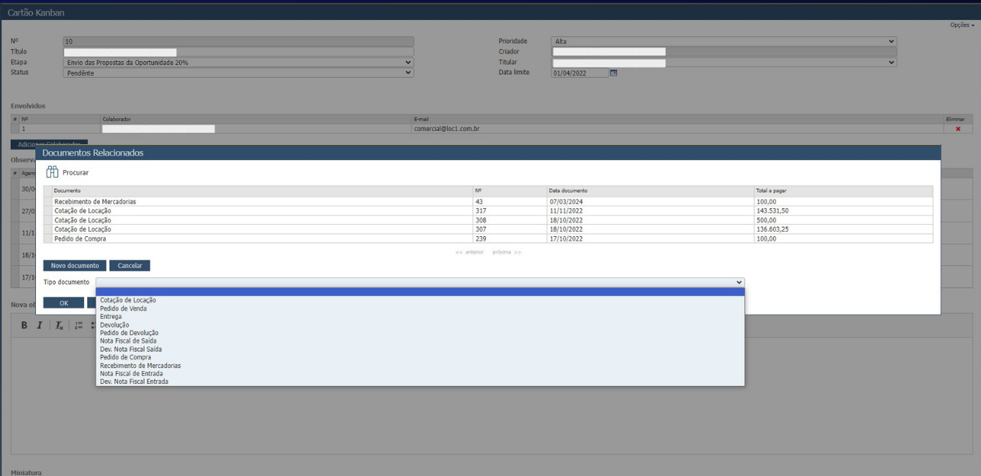
Cartão do WorkFlow para SAP com documentos SAP relacionados
SUA MARCA AQUI
WorkFlow para SAP

Slide 8
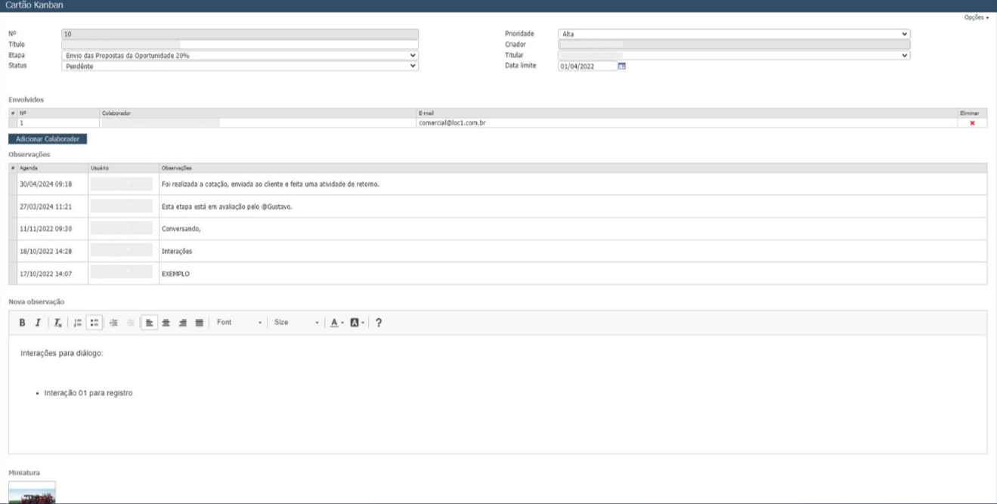
Cartão do WorkFlow para SAP com registros e interações
SUA MARCA AQUI
WorkFlow para SAP

Slide 9
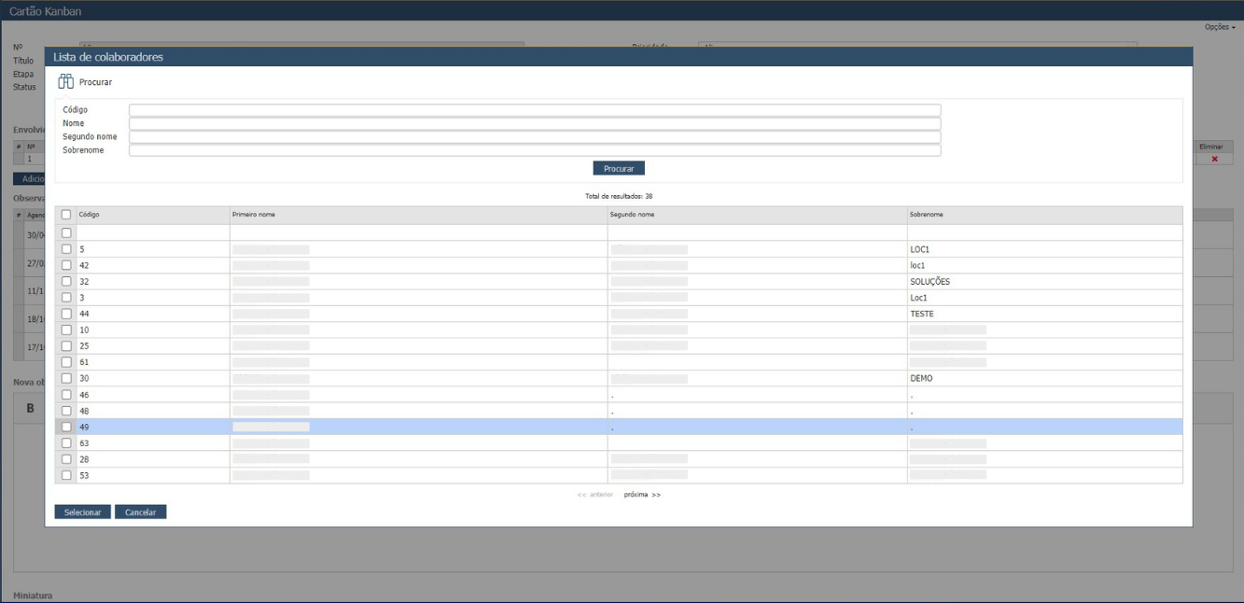
Lista de Colaboradores para associação no cartão do WorkFlow para SAP
SUA MARCA AQUI
WorkFlow para SAP

Slide 10
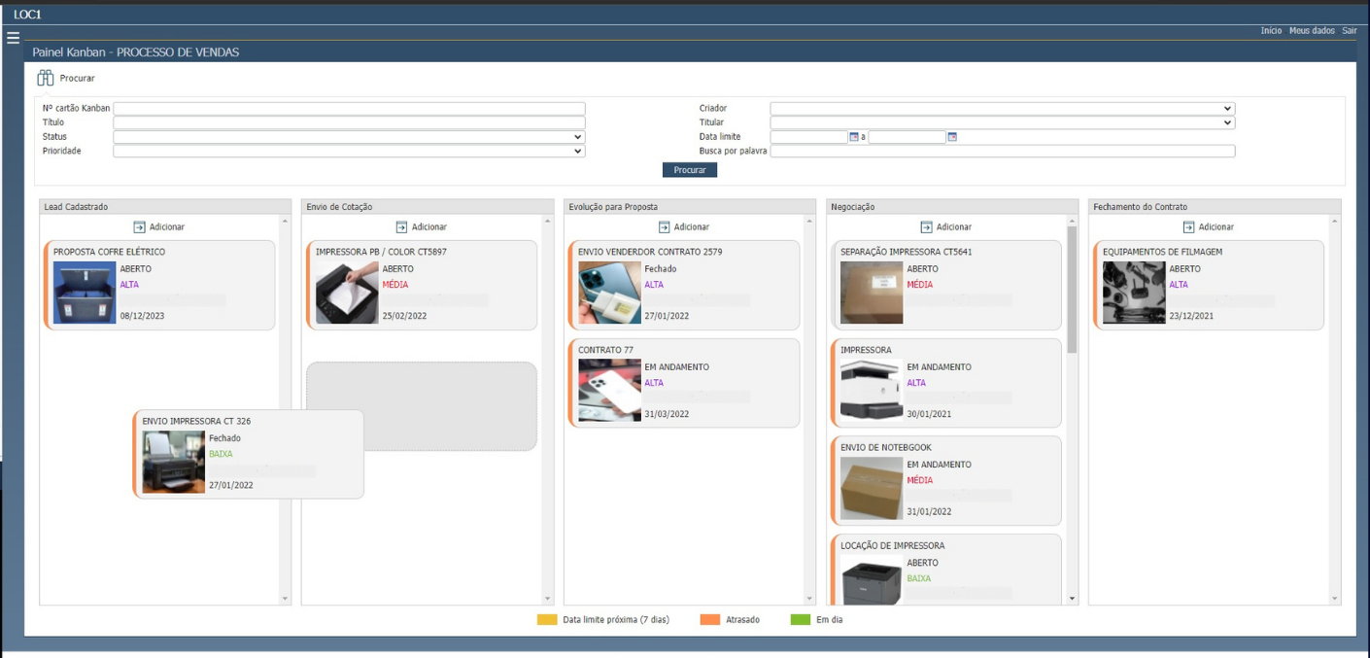
WorkFlow para SAP cartão em movimento
SUA MARCA AQUI
WorkFlow para SAP

Slide 11
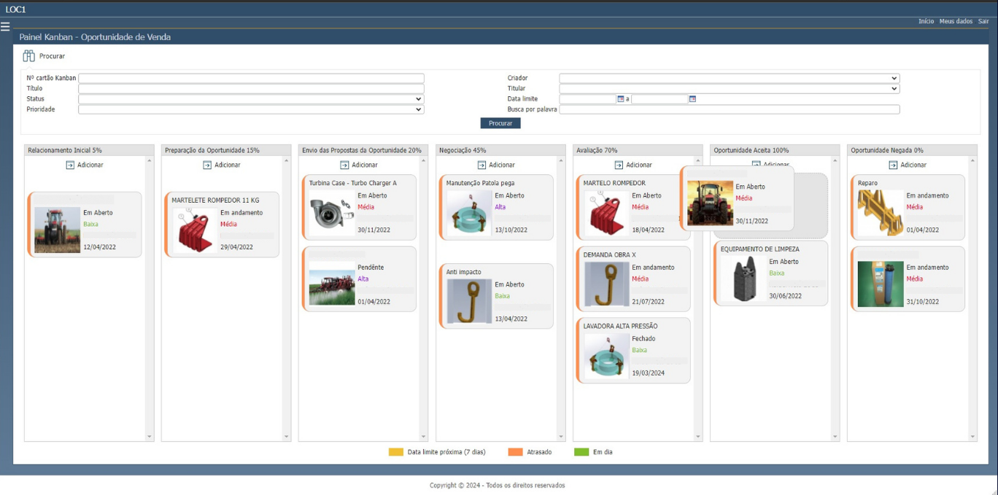
WorkFlow para SAP cartão em movimento
SUA MARCA AQUI
WorkFlow para SAP

Slide 12
SUA MARCA AQUI
Nome: Contato 01
E-mail: contato01@contato.com.br
Nome: Contato 02
E-mail: contato02@contato.com.br
Nome: Contato 03
E-mail: contato03@contato.com.br
Site: www.exemplo.com.br

